Slide 1
Caso cLínico pmq aparato respiratorio
Talleres III 18-19
Noemí Noguera Rubio (2023)
Hospital universitario de San Juan de Alicante
G1-2

Slide 2
Presentación del caso
Motivo de consulta:
Varón de 78 años que acude por fiebre, MEG y supuración por ombligo. Fue ingresado hace unos meses por bronconeumonía: reagudización infecciosa con hemoptisis, edemas de ICC y broncoespasmo. Con BEG desde el alta y hasta hace unas semanas.
Anamnesis:
Exfumador 100 paquetes/año.
EPOC muy grave (tipo bronquitis crónica) con múltiples ingresos por
reagudización e ingreso en 2019 por bronconeumonía.
Paciente independiente para las ABVD, limitada por la Insuficiencia
respiratoria crónica.

Slide 3
Exploración física:
Tº: 38,3ªC. Eupneico en reposo con O2 3L/min. SatO2: 94% (con oxígeno).
AP: murmullo vesicular conservado. Roncus difusos en ambos hemitórax.
Pruebas complementarias:
Analítica sanguínea: Neutrofilia con desviación izquierda, leve linfopenia.
Broncoscopia: se observa en árbol bronquial derecho una masa verdosa, con superficie rugosa y lisa del lado contralateral (tras movilizarse con las biopsias) y con secreciones purulentas a su alrededor.
Rx simple de tórax: mostró..

Slide 4
imágenes

Slide 5
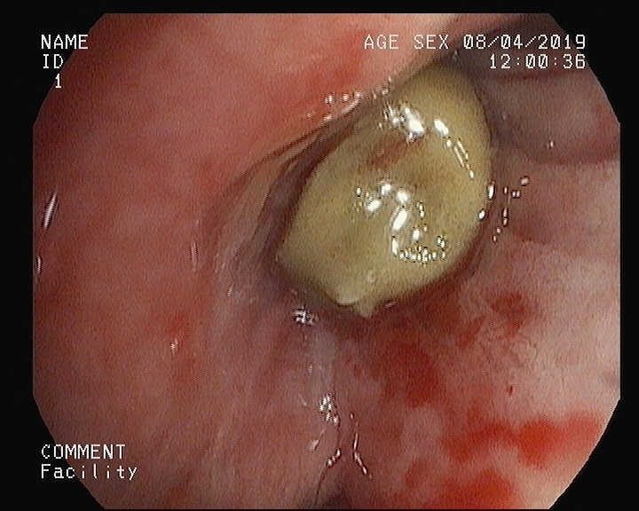
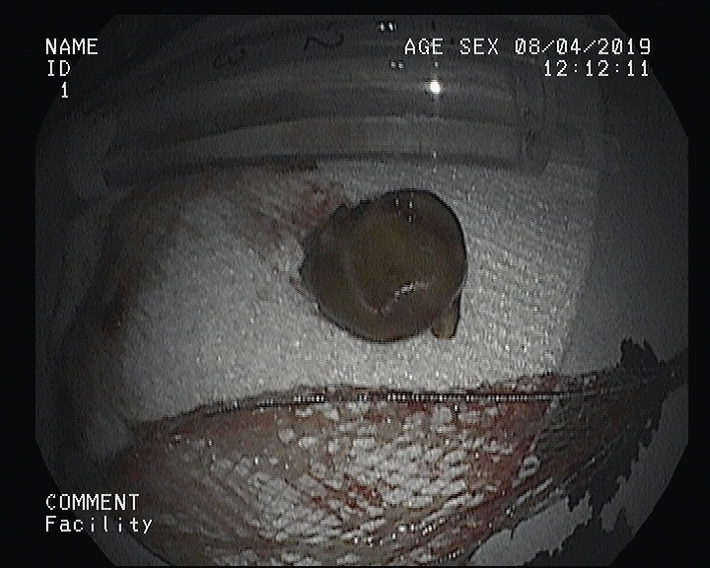
INFORME rx de tórax
Aumento de la trama pulmonar con infiltrado alveolar en LSD.
DIAGNÓSTICO: Neumonía en LSD con reagudización de EPOC grave por impactación de cuerpo extraño (guisante) en BLSD.

